Slide 1
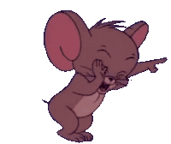

Slide 2
আমার বই
প্রথম শ্রেণি

Slide 3
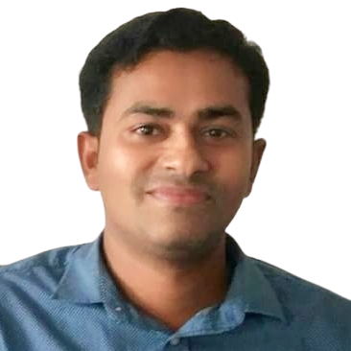
প্রণব সরকার
সহকারি শিক্ষক
আদমখারকান্দি সরকারি প্রাথমিক বিদ্যালয়
কুলিয়ারচর, কিশোরগঞ্জ।

Slide 4
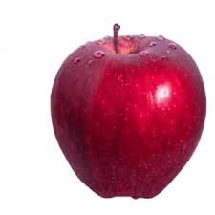
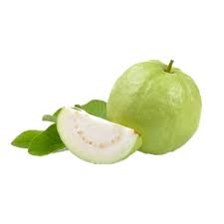
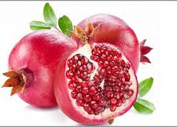
এসো কিছু ছবি দেখি
আপেল
পেয়ারা
ডালিম

Slide 5
এসো কিছু ছবি দেখি

Slide 6
শিখন ফল
পাঠ শেষে শিক্ষার্থীরা
শোনাঃ মনোযোগ দিয়ে শুনবে।
বলাঃ মনোযোগ দিয়ে সঠিক উচ্চারণ
বলতে পারবে।

Slide 7
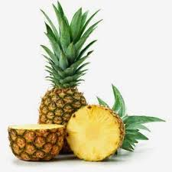
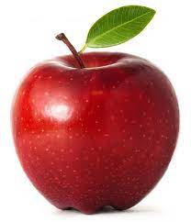
আজকের পাঠ
এসো কিছু ছবি দেখি
আনারস
আপেল

